Slide 1
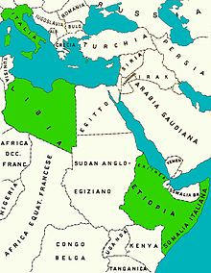
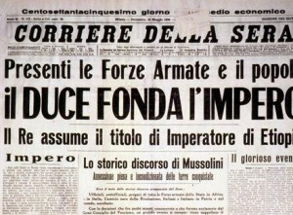
Guerra d’ Etiopia
Il 7 maggio del 1936, Mussolini dichiara l’Italia un impero e nomina Vittorio Emanuele III imperatore
L’Italia aveva infatti conquistato poco prima l’Etiopia, occupando la sua capitale: Addis Abeba

Slide 2
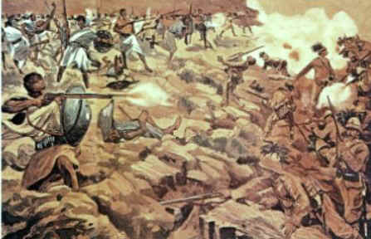
Motivazioni dell’invasione
I motivi per cui Mussolini voleva occupare i territori etiopi erano due:
Creare un impero coloniale per avvicinare l’Italia alle altre potenze europee
Vendicare la sconfitta del 1896 nella battaglia di Adua

Slide 3
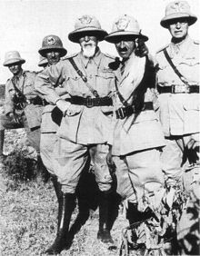
Offensiva iniziale
Il 3 ottobre 1935 100.000 soldati italiani ed un considerevole numero di Ascari del RCTC d'Eritrea, sotto il comando del maresciallo Emilio De Bono.
Il 6 ottobre, tre corpi d'armata italiani occuparono Adua
Una delle prime decisioni assunte da De Bono sul territorio abissino conquistato fu la liberazione degli schiavi e l'abolizione della schiavitù il 14 ottobre 1935
Contemporaneamente all'inizio della campagna nel nord, un contingente comandato dal generale Rodolfo Graziani avanzò dalla Somalia Italiana sul fronte sud e, in una ventina di giorni, occupò i presidi etiopi di Dolo, Ualaddaie, Bur Dodi e Dagnarei, incontrando deboli resistenze. Fu in questo settore, nell'occasione di uno scontro contro le truppe di ras Destà, che vennero usati per la prima volta i gas asfissianti

Slide 4
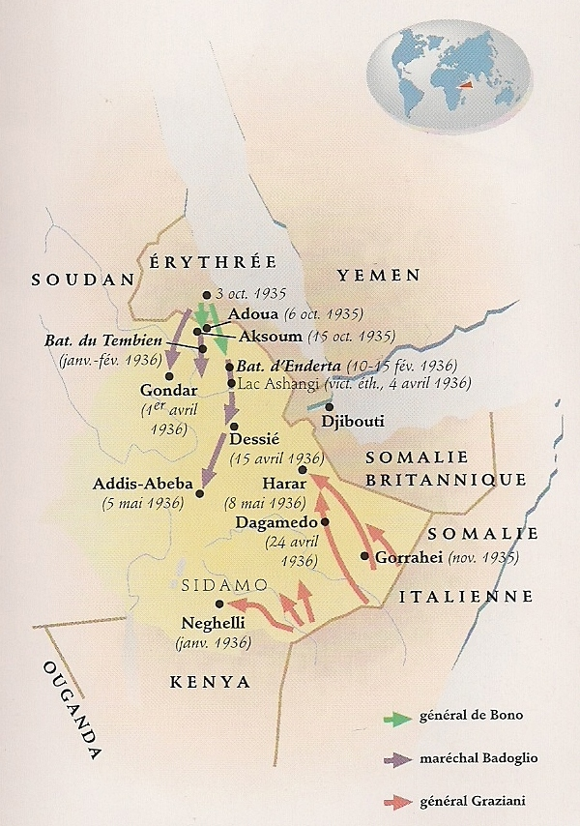
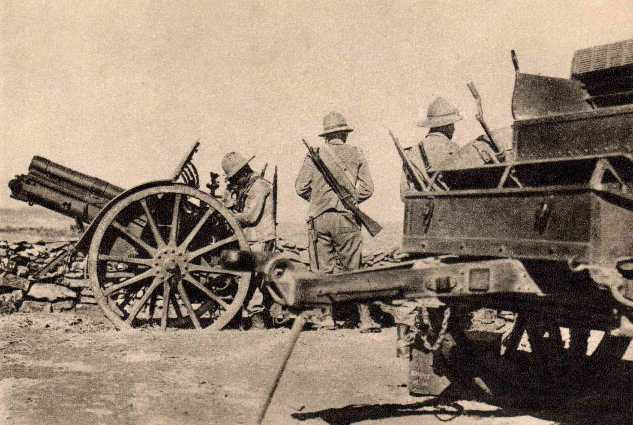
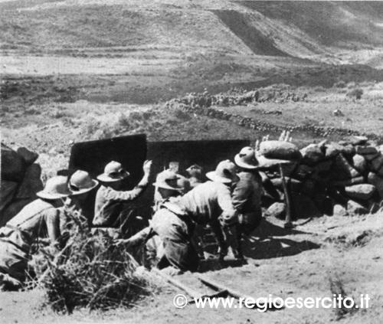
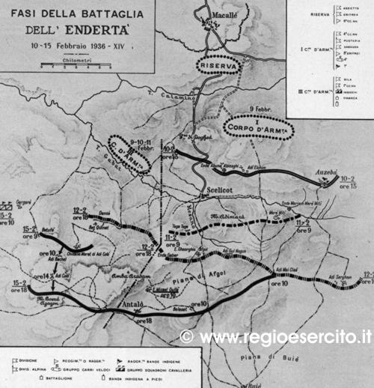
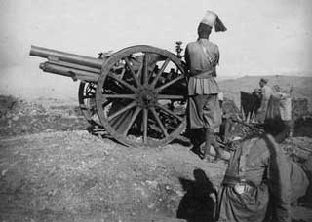
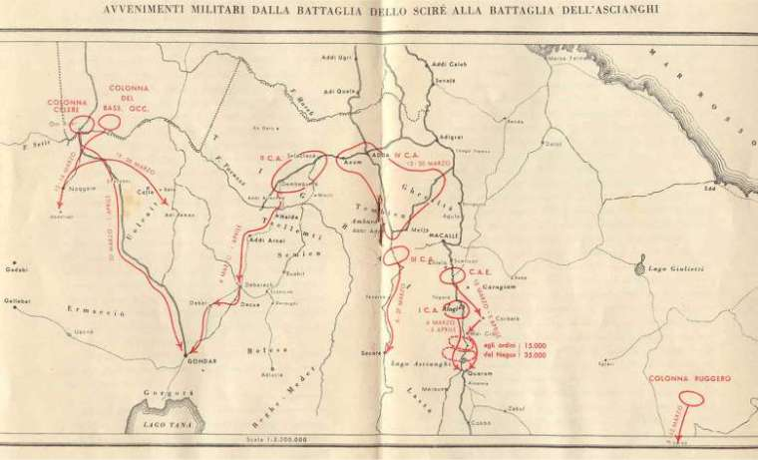
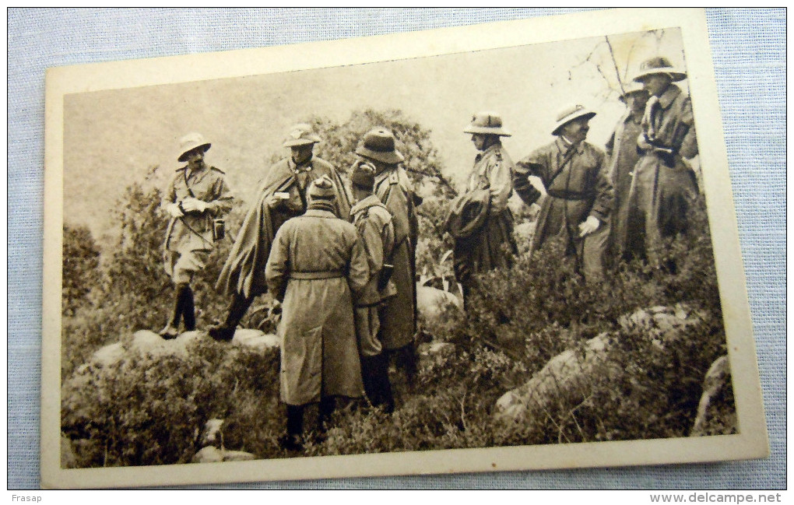
Offensive al fronte nord
-Prima Battaglia del Tembien 14-15 dicembre 1935
-Battaglia di Passo Uarieu gennaio 1936
-Battaglia dell'Endertà febbraio 1936
-Seconda battaglia del Tembien 27 febbraio 1936
-Battaglia dello Scirè fine febbraio 1936
-Battaglia di Mai Ceu

Slide 5
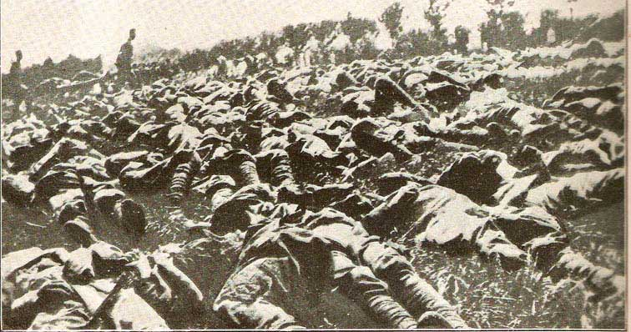
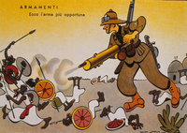
L’uso dei gas
I gas furono l’arma più letale durante la prima guerra mondiale, perciò nella Società delle Nazioni ne fu vietato l’uso in qualsiasi situazione. Gli italiani li usarono nella guerra d’ Etiopia, programmandone l’uso già prima. I gas vennero usati soprattutto dal generale Badoglio., in molte battaglie. Gli italiani usavano soprattutto fosgene, cloropicrina, iprite, arsina e lewisite.
Grazie allo storico Giorgio Rochat sappiamo che l'esercito inviò in Eritrea 270 tonnellate di aggressivi chimici per fanteria; furono inoltre inviati 60.000 proiettili di artiglieria caricati ad arsina per i cannoni campali, circa 1.300 di questi proiettili sarebbero stati impiegati sull'Amba Aradam

